Slide 1
«Первая мировая: забытая война» 1914-1918 г.г. Подготовила учитель начальных классов Евсикова Ольга Михайловна МБОУСОШ №2 ст.Выселки 2014г

Slide 2
Задачи:
Раскрыть характеристики и причины возникновения войны.
Познакомить с вооружением и формой одежды времен Первой мировой войны.
Рассмотреть поздравительные открытки времен 1 мировой войны.
Воспитывать учащихся в духе толерантности и гуманизма.

Slide 3
Основные характеристики Первой мировой войны
Продолжительность – 1554 дня.
Число стран-участниц – 38.
Страны: Англия, Франция, Россия, США, Германия, Австро-Венгрия, Турция, Болгария и ещё 30 стран
Численность погибших – 10 млн. человек.
Раненных 20 млн.человек

Slide 4
У каждой страны-участницы были свои причины, почему она вступила в войну
Стремление к ослаблению государств-конкурентов в экономическом и военном развитии
Противоречия из-за рынков сбыта.
Стремление разрешить с помощью войны внутренние проблемы.

Slide 5
История военной формы
В Средние века формы как таковой не было. Идея создания униформы не принадлежит какой-нибудь одной стране или одному человеку, так как она была введена одновременно в нескольких странах.
Только в начале XIX века установился обычай одевать всю армию.
В ходе Первой мировой войны во всех воюющих армиях была введена униформа, отвечающая этому требованию. Все рода войск имели униформу одного покроя и цветового оттенка. Отличительные знаки состояли из мелких букв или цифр, а также едва заметных значков и окантовки.

Slide 6
Форма солдат и офицеров российской армии утвержденная в 1913 г. Опубликовано в журнале "Огонек" в 1913 г.
На изображении сверху слева направо: - пехотный офицер в обыкновенной форме, - пехотный солдат в обыкновенной форме,- солдат в парадной форме, - солдат в парадной форме, - офицер в парадном строевом мундире.

Slide 7
Солдаты

Slide 8
Удивительная боевая амуниция

Slide 10
Секретная техника времен Первой Мировой войны.

Slide 13
Это интересно
Лучшими в мире по большинству показателей считались русские орудия:
76-миллиметровая полевая пушка
120-миллиметровая лёгкая полевая гаубица
107-миллиметровая полевая пушка
Винтовка калибра 7,62 мм, изобретённая русским офицером С.И.Мосиным и принятая на вооружение русской армией, по своим качествам превосходила подобное оружие других армий.
В первые недели войны немцы стали использовать запрещенные разрывные пули.
. После применения отравляющих веществ появились средства от химического оружия – противогазы. Первые угольные противогазы изобрёл в 1915г. Русский химик Н.Д.Зелинский.
Британский летчик вручную скидывает бомбу на врага во время миссии на Западном фронте. Привычка писать сообщения на бомбах появилась во время Первой мировой войны и сохранилась по сей день.
.

Slide 14
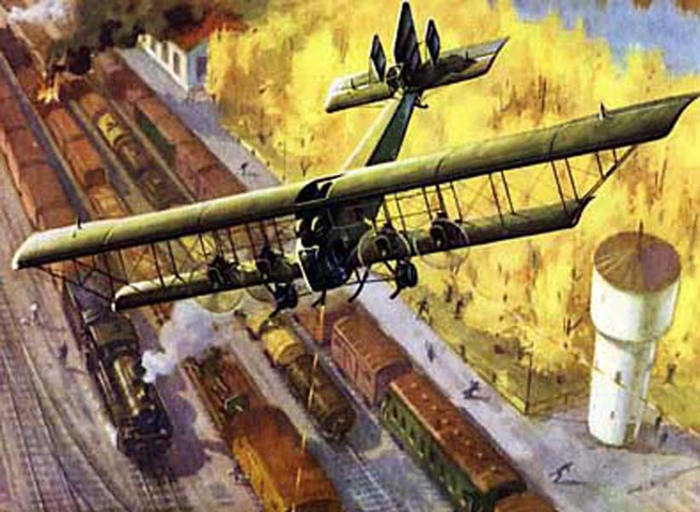
Самый большой самолет Первой Мировой войны «Илья Муромец»

Slide 15
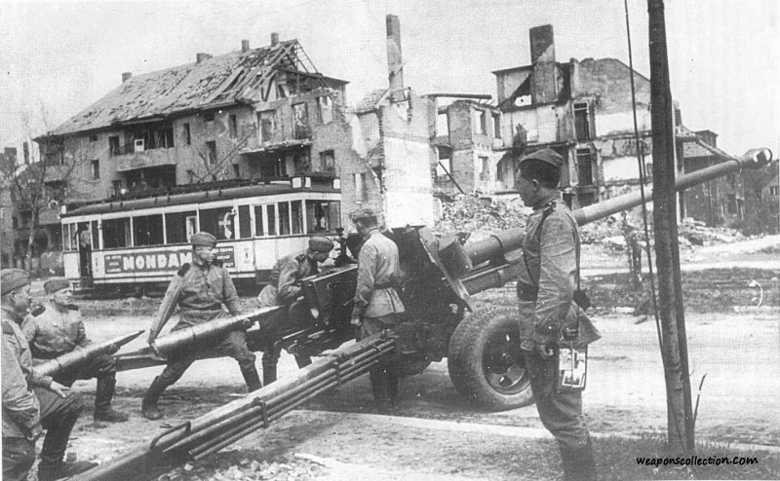
107-миллиметровая полевая пушка

Slide 16
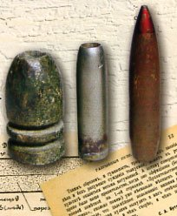
Это интересно
Разрывные пули
Угольный противогаз

Slide 17
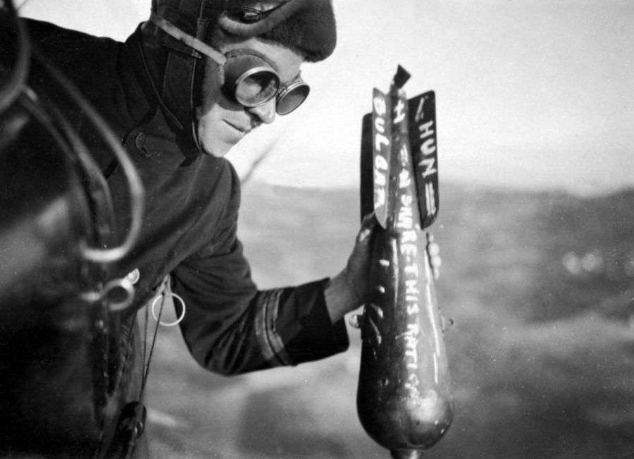

Slide 18
ПЕРВАЯ МИРОВАЯ ВОЙНА В ОТКРЫТКАХ. ПОЗДРАВИТЕЛЬНЫЕ ОТКРЫТКИ ВРЕМЕН 1 МИРОВОЙ
Российский солдат и гимн России ("Боже царя храни"). Открытка была отправлена 5 декабря 1916 г.

Slide 19
Фото с открытки
Российские артиллеристы на 1 мировой войне. .

Slide 20
Фото с открытки
Российский солдат времен первой мировой войны. Фото с открытки.

Slide 21
Рисунок с открытки изданной Скобелевским комитетом попечения о раненых. Открытка прошла почту в сентябре 1917 г.
Российский пулеметчик на первой мировой войне.

Slide 22
Рисунок с открытки издательства "Новь" (Киев).
Георгиевский кавалер. Письмо на Родину. Рисунок с открытки издательства "Новь" (Киев).

Slide 23
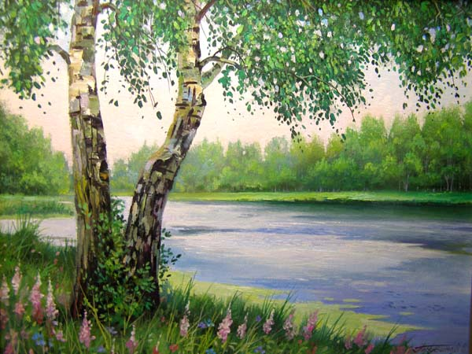
Трутнева Е. - "За мир, за детей"
В любом краю любой страны Ребята не хотят войны. Им в жизнь вступать придётся скоро, Им нужен мир, а не война, Зелёный шум родного бора, Им школа каждому нужна, И сад у мирного порога, Отец и мать и отчий дом. На белом свете места много Для тех, кто жить привык трудом. Народ наш поднял властный голос За всех детей, за мир, за труд! Пусть зреет в поле каждый колос, Цветут сады, леса растут! Кто сеет хлеб на мирном поле, Заводы строит, города, Тот для ребят сиротской доли Не пожелает никогда!

Slide 24
Спасибо за внимание

